Slide 1
基于GitHub公开神经网络模型库的调研
孟令涵 DZ1933020

Slide 2
目录
背景
问题定义
神经网络公开数据集介绍
深度学习模型介绍
Keras介绍

Slide 3
背景
人工智能，尤其是机器学习，正成为日常生活的重要组成部分。
自动驾驶，医疗诊断，人脸识别，语音助理，广告推送…
与传统的软件组件共享和重用相似，工程师们也会共享模型，以便在各种应用中重用。
Python的人脸识别包在许多应用中使用
因此AI模型的训练，调优和维护也逐渐成为软件工程中的一个重要步骤

Slide 4
相关研究
Effectiveness和Efficiency
Effectiveness：提升模型的精度
《MODE: Automated Neural Network Model Debugging via State Differential Analysis and Input Selection》
模型缺陷：结构缺陷和训练缺陷
首先进行模型状态差异分析来识别导致模型错误的模型内部特征，然后根据热图选择现有的或者新的输入，以生成新的训练数据集，来进行工作。

Slide 5
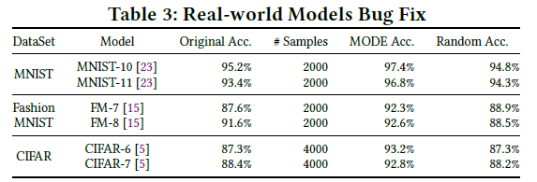
MNIST,FASHION-MNIST,CIFAR-10
第三列为原始模型精度，第五列为用MODE选区的训练样本重新训练后模型的精度。

Slide 6
Efficiency：以更小的采样来达到测试的目的
《Boosting Operational DNN Testing Efficiency through Conditioning》
利用最后一个隐藏层的神经元来指导采样，采样在最后一个隐藏层中神经元所定义的空间中的分布必须具有代表性
一种有效的深度神经网络操作测试方法以及基于交叉熵最小化来实现该方法的采样；
与随机采样相比只需要一半的标记就可以达到相同的精度水平

Slide 7
问题定义
对于机器学习中模型的相关研究，不管是研究Effectiveness还是Efficiency，都离不开“模型”。
通过本次报告总结在研究中常用的公开数据集，并总结和收集相关的神经网络模型。

Slide 8
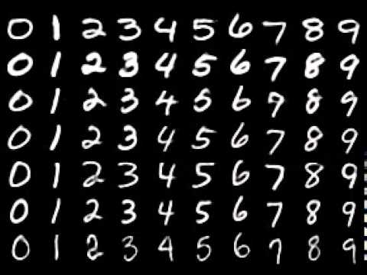
神经网络公开数据集介绍
MNIST
大型手写数字数据库，250 个不同人手写的数字构成
包含了0-9共10类手写数字图片
60000个样例的训练集和10000个样例的测试集
每张图片都是28*28的灰度图

Slide 9
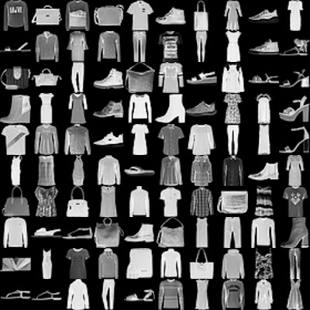
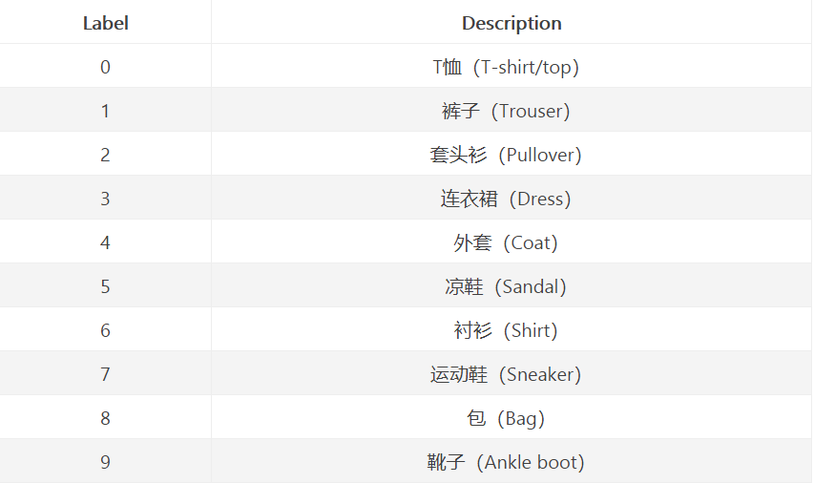
Fashion-MNIST
克隆了MNIST的外在特征：
10个类别
60000个样例的训练集和10000个样例的测试集
每张图片都是28*28的灰度图
Fashion-MNIST不再是抽象符号，而是更加具象化的人类必需品——服装

Slide 10
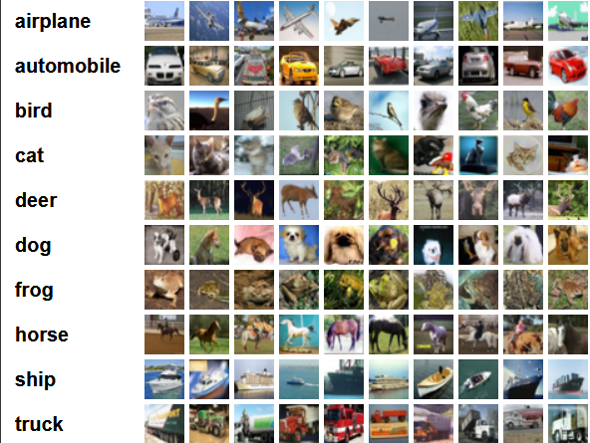
CIFAR-10
彩色图片数据集
10个分类，每个类别6000张
50000个样例的训练集和10000个样例的测试集
每张图片都是32*32的彩色图
对比MNIST：
1）CIFAR-10是3通道彩色图片
2）尺寸更大
3）噪声更大，识别困难

Slide 11
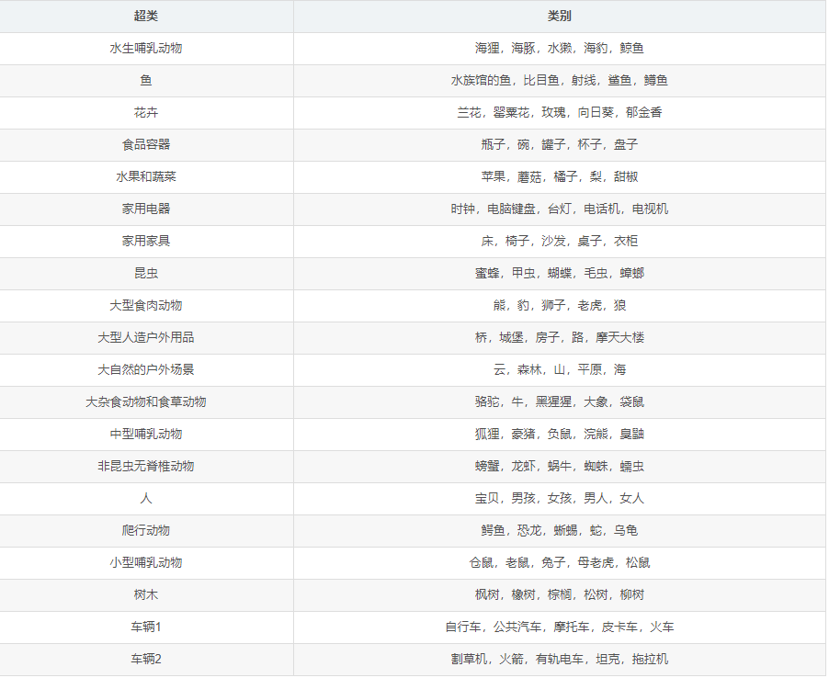
CIFAR-100
彩色图片数据集
100个分类，每个类别600张，从属于20个超类
50000个样例的训练集和10000个样例的测试集
每张图片都是32*32的彩色图

Slide 12
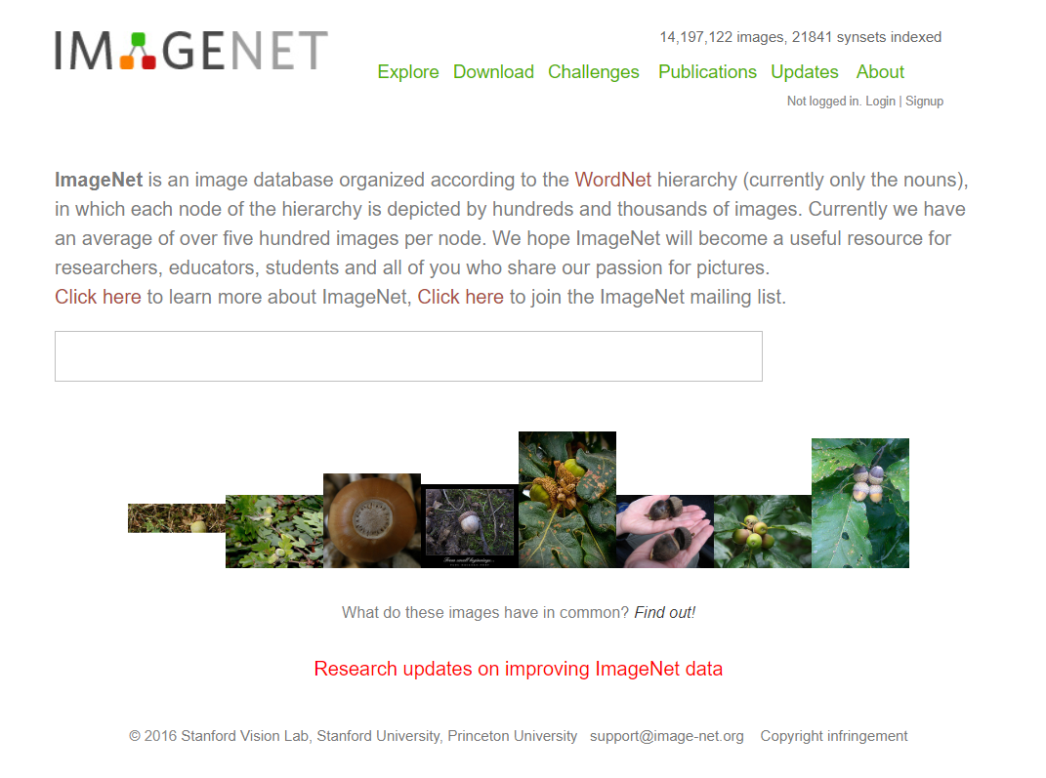
ImageNet
ImageNet是根据WordNet层次结构组织的图像数据库，其中层次结构的每个节点都由成百上千个图像表示。
目前，每个节点至少有500多张图像。
14,197,122 张图片, 21841 个类别
ImageNet大规模视觉识别挑战赛（ILSVRC）

Slide 13
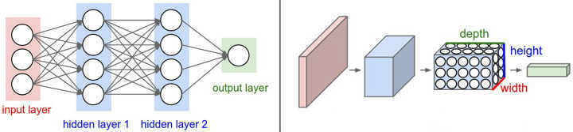
深度学习模型
卷积神经网络（CNN）
与常规神经网络不同，卷积神经网络的各层中的神经元是3维排列的：宽度、高度和深度。
层中的神经元将只与前一层中的一小块区域连接，而不是采取全连接方式。
因此卷积神经网络更适合应用于图像识别。

Slide 14
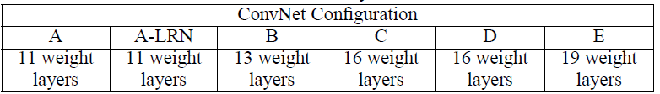
VGG模型
《VERY DEEP CONVOLUTIONAL NETWORKS FOR LARGE-SCALE IMAGE RECOGNITION》
卷积网络深度对于精度的影响
VGG16和VGG19
VGG耗费更多计算资源，并且使用了更多的参数（140M） ，导致更多的内存占用。

Slide 15
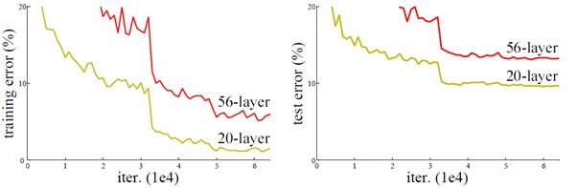
ResNet模型
《Deep Residual Learning for Image Recognition》
网络的深度对模型的性能至关重要
但是随着网络深度的增加，网络准确度可能会饱和，甚至出现下降。

Slide 16
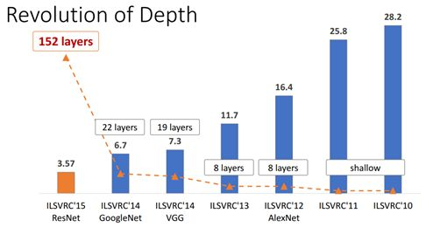
ResNet模型
利用残差学习来解决退化问题
与14年的VGG19层相比，15年的ResNet达到了152层

Slide 17
Keras介绍
Tensorflow是Google开源的基于数据流图的机器学习框架，支持python和c++程序开发语言。tensor 意为张量（即多维数组），flow 意为流动。即多维数组从数据流图一端流动到另一端。
Keras是基于TensorFlow的深度学习库，是由纯python编写而成的高层神经网络API，也仅支持python开发。它是为了支持快速实践而对Tensorflow的再次封装，让我们可以不用关注过多的底层细节，能够把想法快速转换为结果。

Slide 18
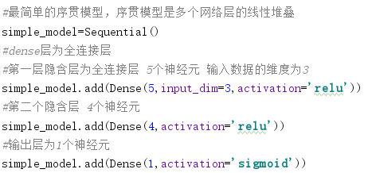
Keras包中包含了之前所述的MNIST，Fashion-MNIST，CIFAR-10，CIFAR-100四个图像类的数据集。
方便建立模型，进行深度学习模型的设计、调试、评估、应用和可视化。

Slide 19
Thanks
Q&A

